Slide 1
DIA 第1次作业：水平集图像分割
2023年11月09日

Slide 2






基于水平集的图像分割
请基于如下演化方程，用matlab代码实现图像分割
附件中包含另外一个水平集模型（如下演化方程）的matlab代码供参考（主程序文件为Test_demo.m ），可在其基础上修改，实现上述水平集分割算法。
其中
建议参数取值：$λ=$3，$μ=$0.04，$υ=$5

Slide 3
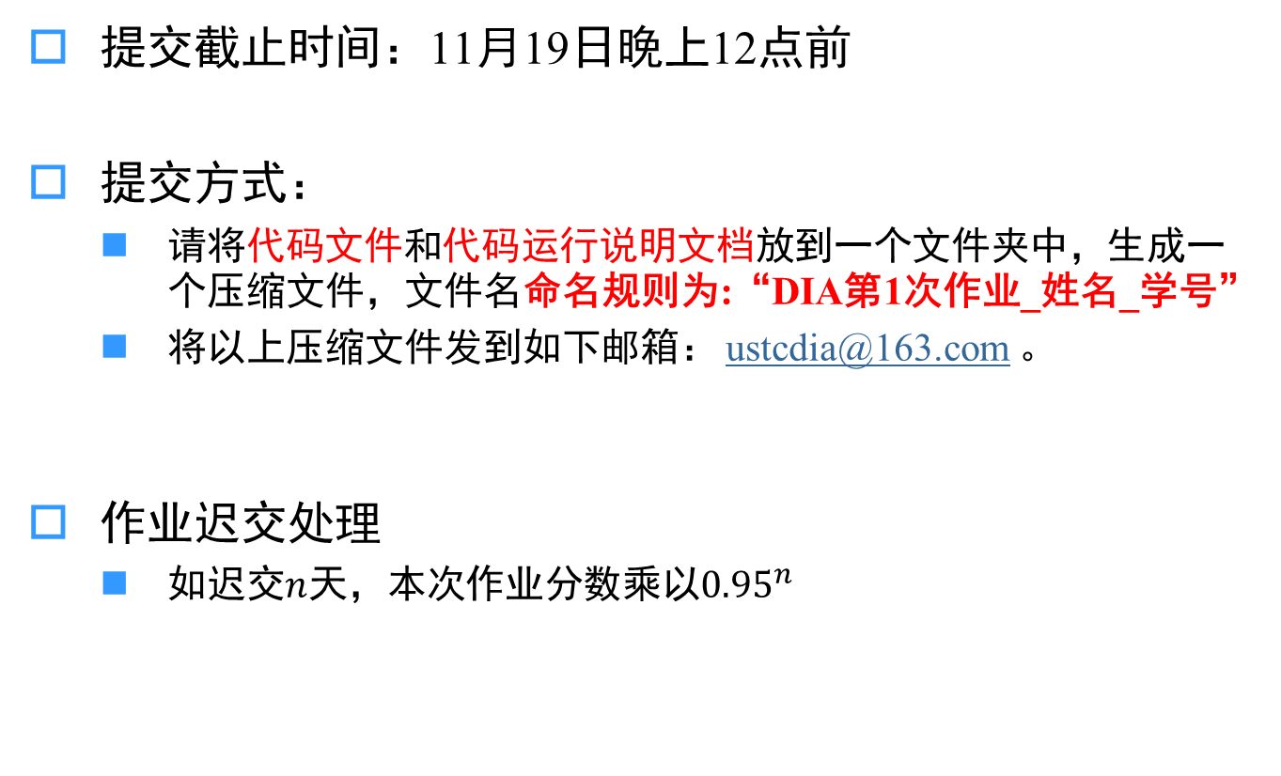
提交时间和方式
提交截止时间：11月19日晚上12点前
提交方式：
请将代码文件和代码运行说明文档放到一个文件夹中，生成一个压缩文件，文件名命名规则为:“DIA第1次作业_姓名_学号”
将以上压缩文件发到如下邮箱： ustcdia@163.com 。
作业迟交处理
如迟交$n$天，本次作业分数乘以${0.95}^{n}$

